Slide 1
Einsatz von Audio- und Video in der Sek I Eine Bereicherung des Englischunterrichts

Slide 2
First Audio
Ralph McTell Streets of London

Slide 3
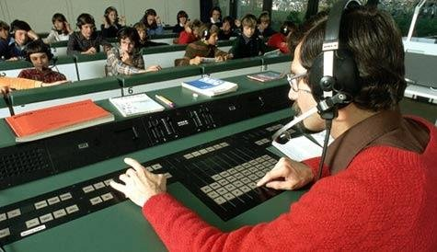
technologische Entwicklung

Slide 4
technologische Entwicklung

Slide 5
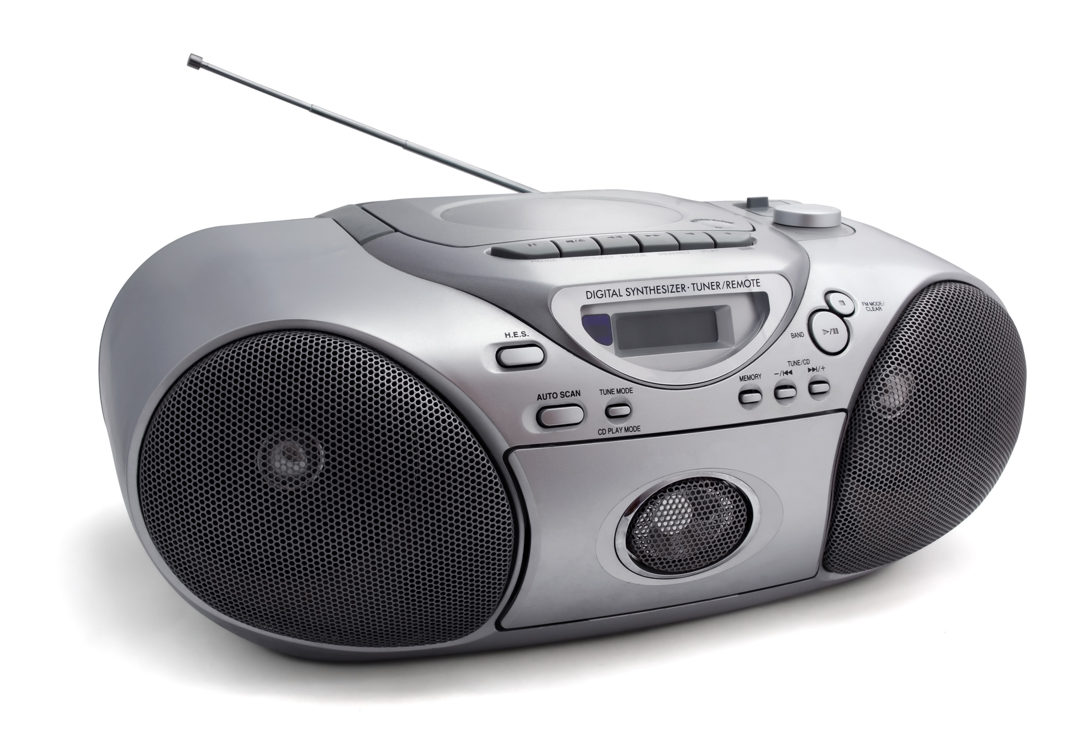
technologische Entwicklung

Slide 6
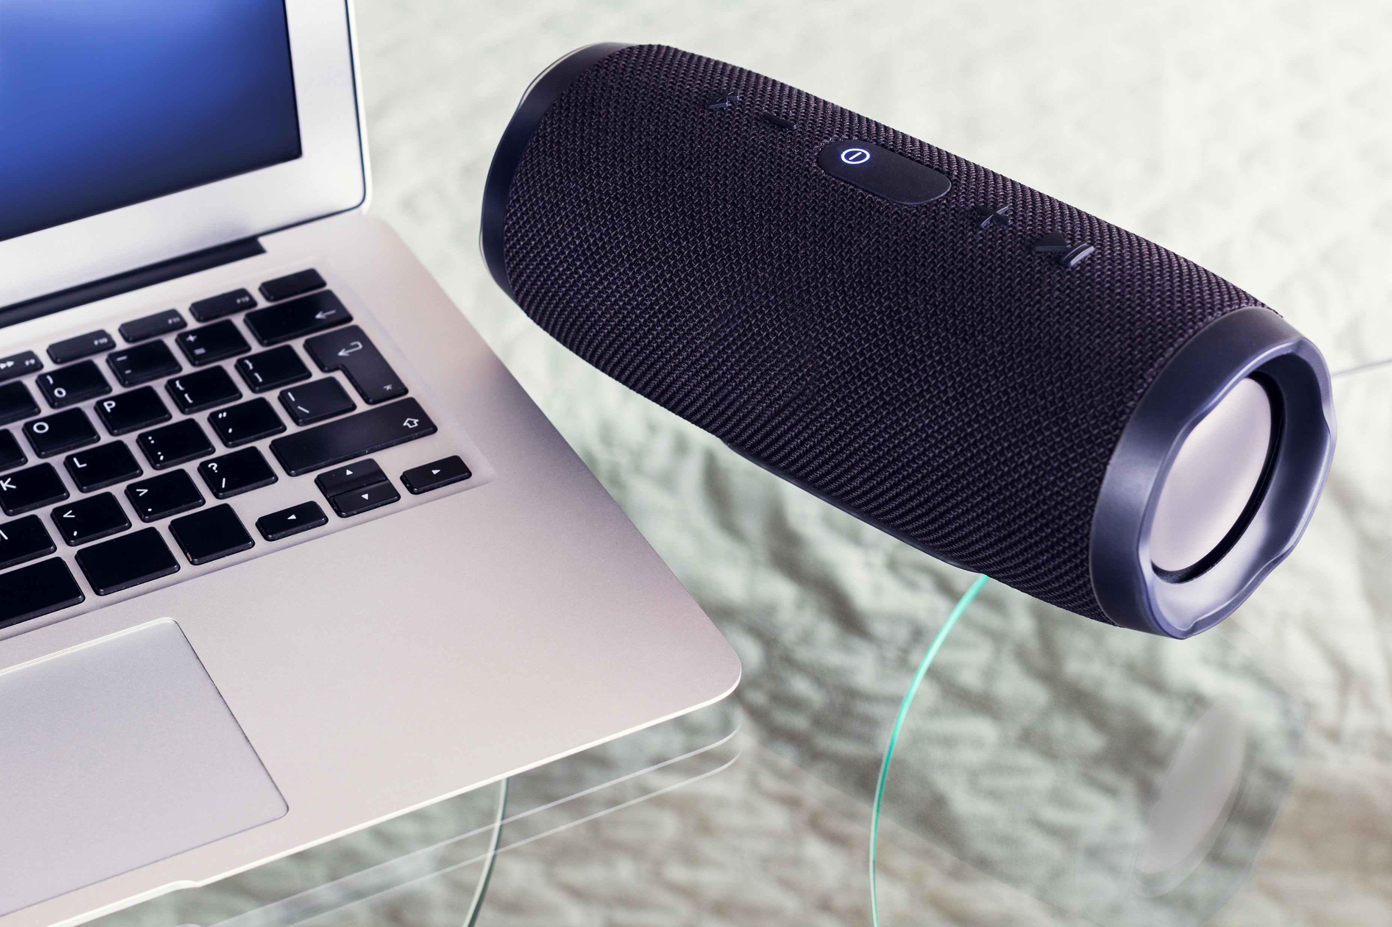
technologische Entwicklung

Slide 7
technologische Entwicklung

Slide 8
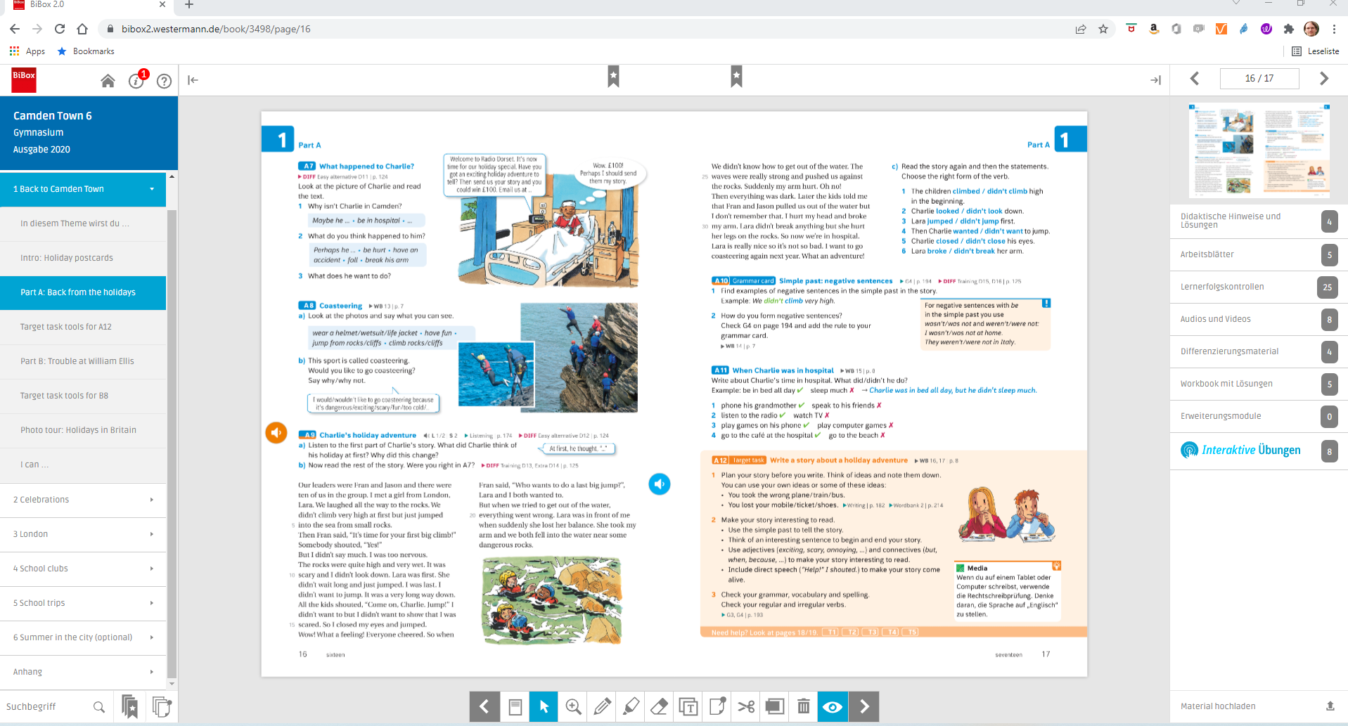

Slide 9
Let‘s listen

Slide 10
Let‘s listen
Audiodateien in Schulbüchern
Podcasts

Slide 11
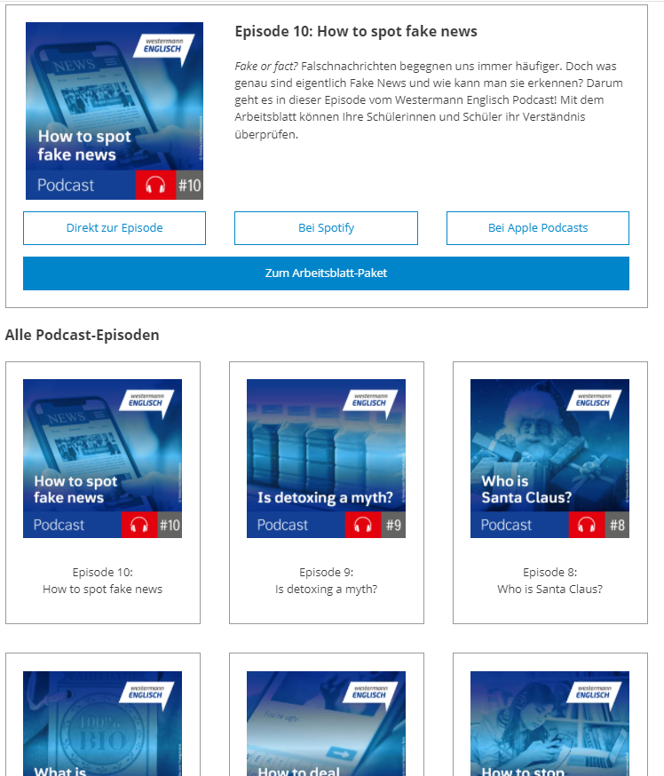
Let‘s listen – Podcasts – Westermann Englisch

Slide 12
Let‘s listen – Podcasts – BBC 6 Minute English

Slide 13
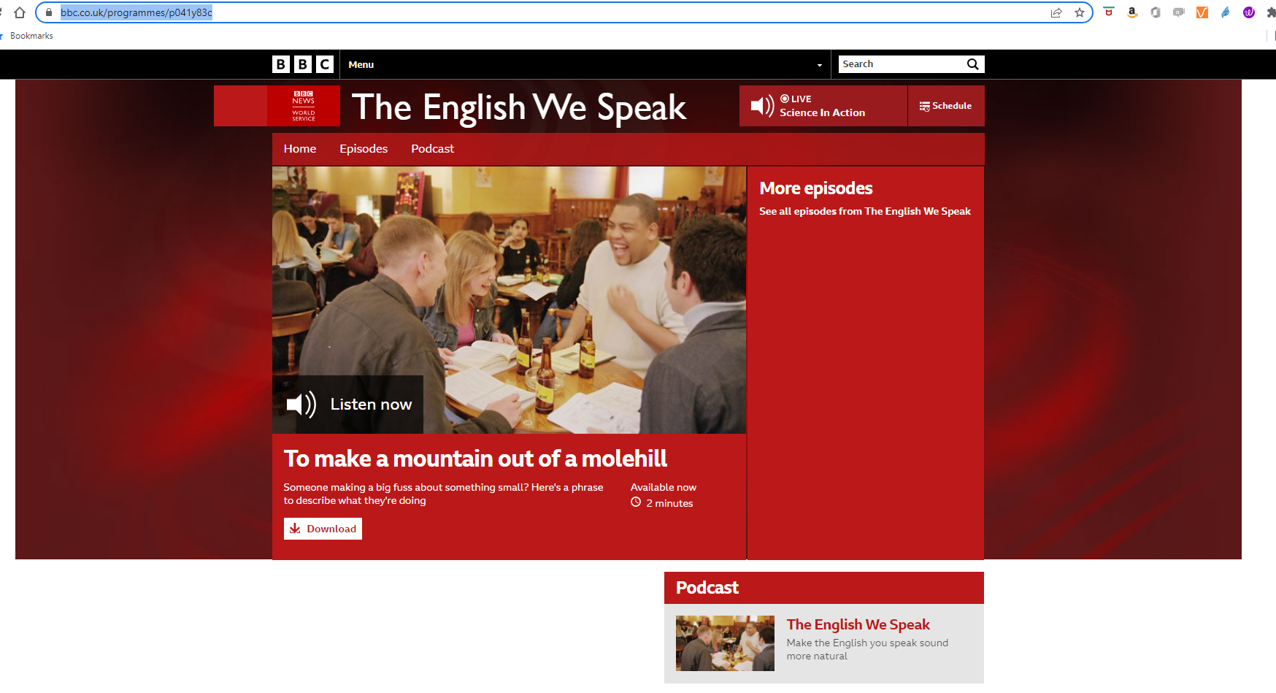
Let‘s listen – Podcasts – BBC The English we speak
https://www.bbc.co.uk/sounds/play/p041y83c

Slide 14
Methoden für den Unterricht
Listening comprehension
Predictions
Summarize
Conversation starter
Write a letter to the podcaster
Fill in the blank
Bingo

Slide 15
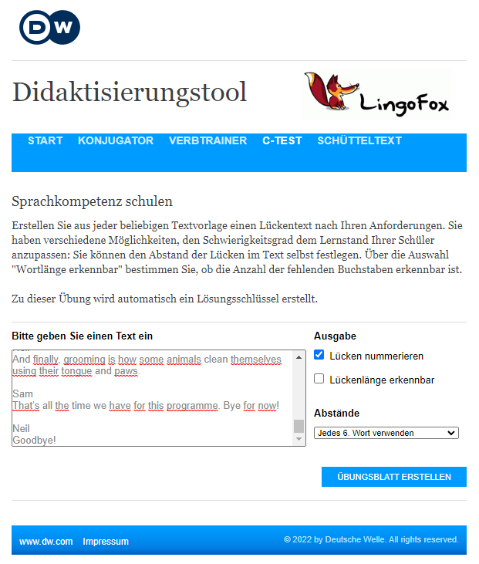
Cloze Test / C-TEst

Slide 17
Let‘s record

Slide 18
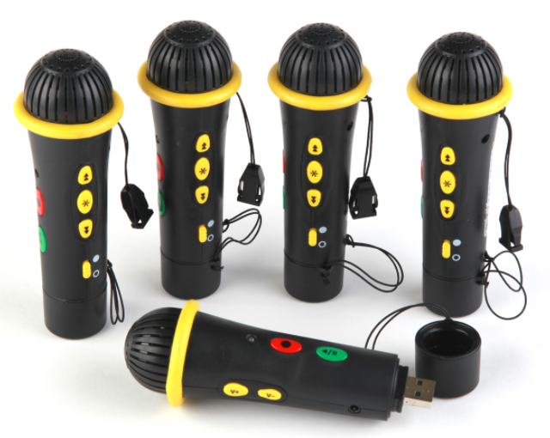
Let‘s record – What you need
easi speak
Smartphone/Tablet

Slide 19
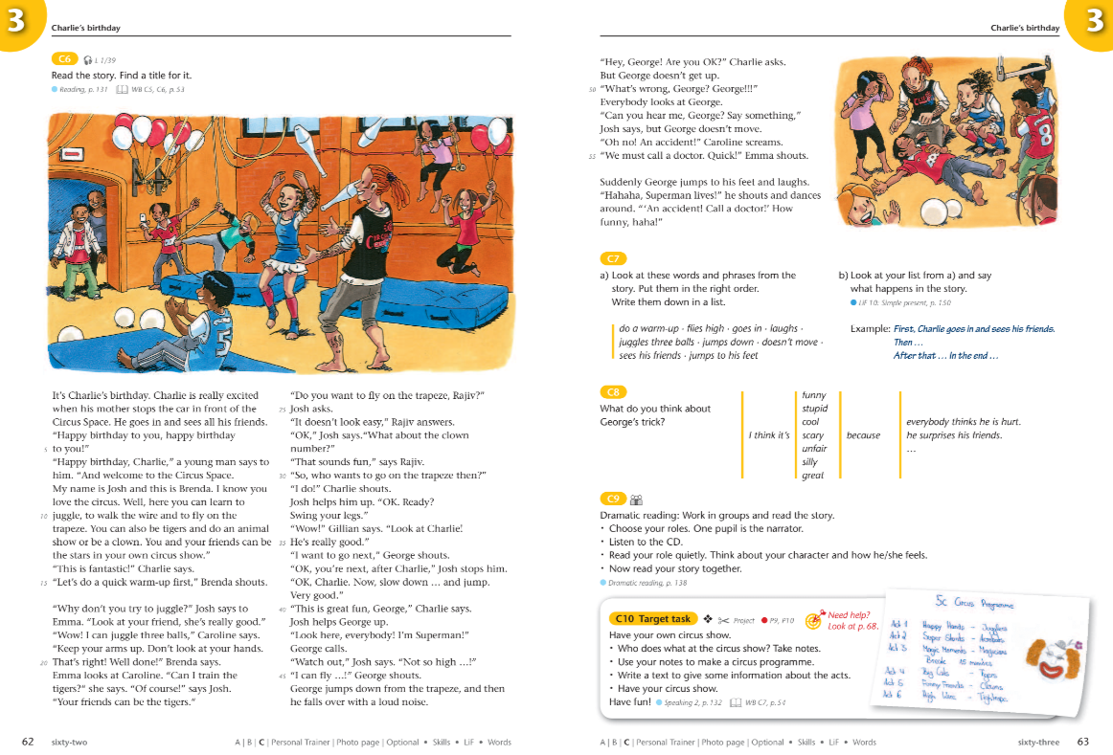
Let‘s record - Unterstufe

Slide 20
Let‘s record – Mittel- und Oberstufe

Slide 21
Schüler:innen lesen zu Hause Texte vor und nehmen es auf.

Slide 22
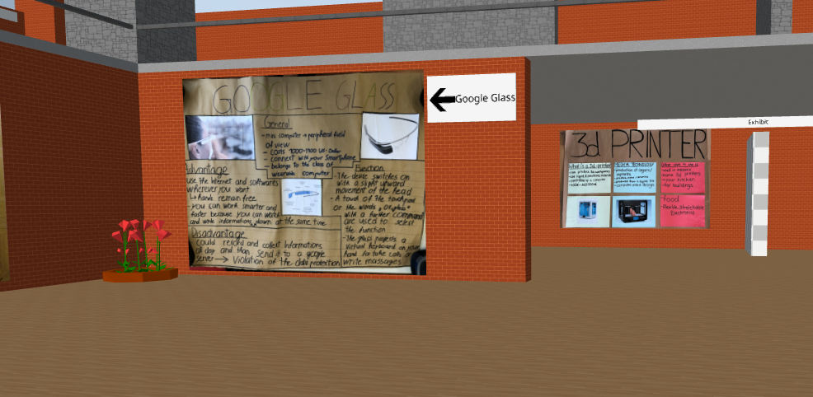
Posterpräsentation

Slide 23
Let‘s record – Gruppen- und PArtnerarbeit

Slide 24
Let‘s record – Gruppen- und PArtnerarbeit

Slide 25
Gruppen- und Partnerarbeit manchmal aufnehmen lassen.

Slide 26
AudioFeedback geben

Slide 27
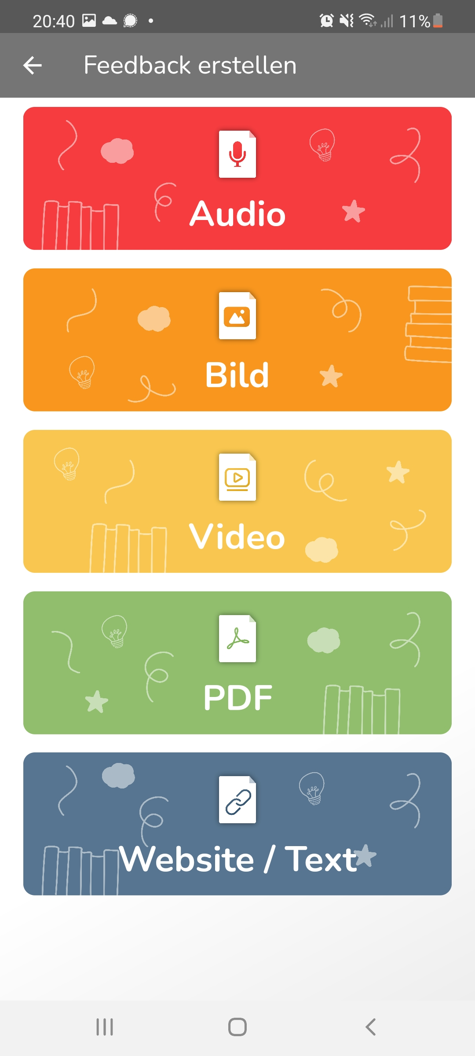
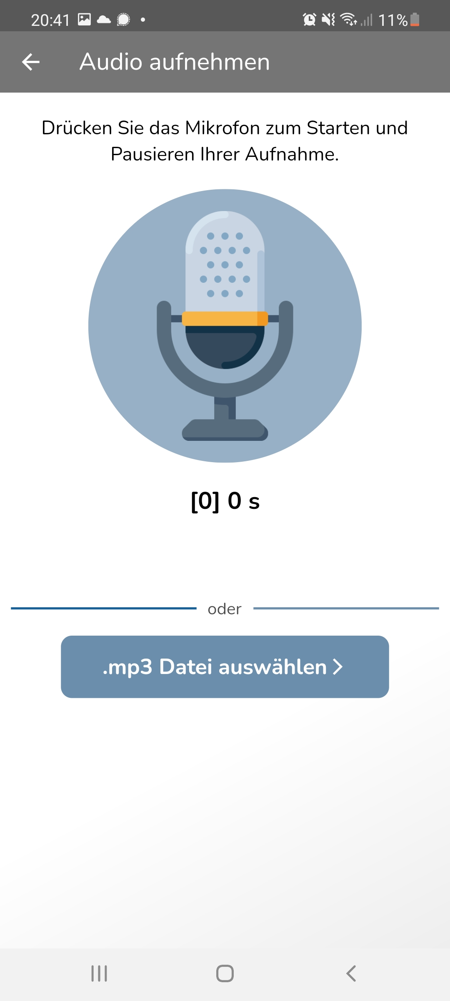
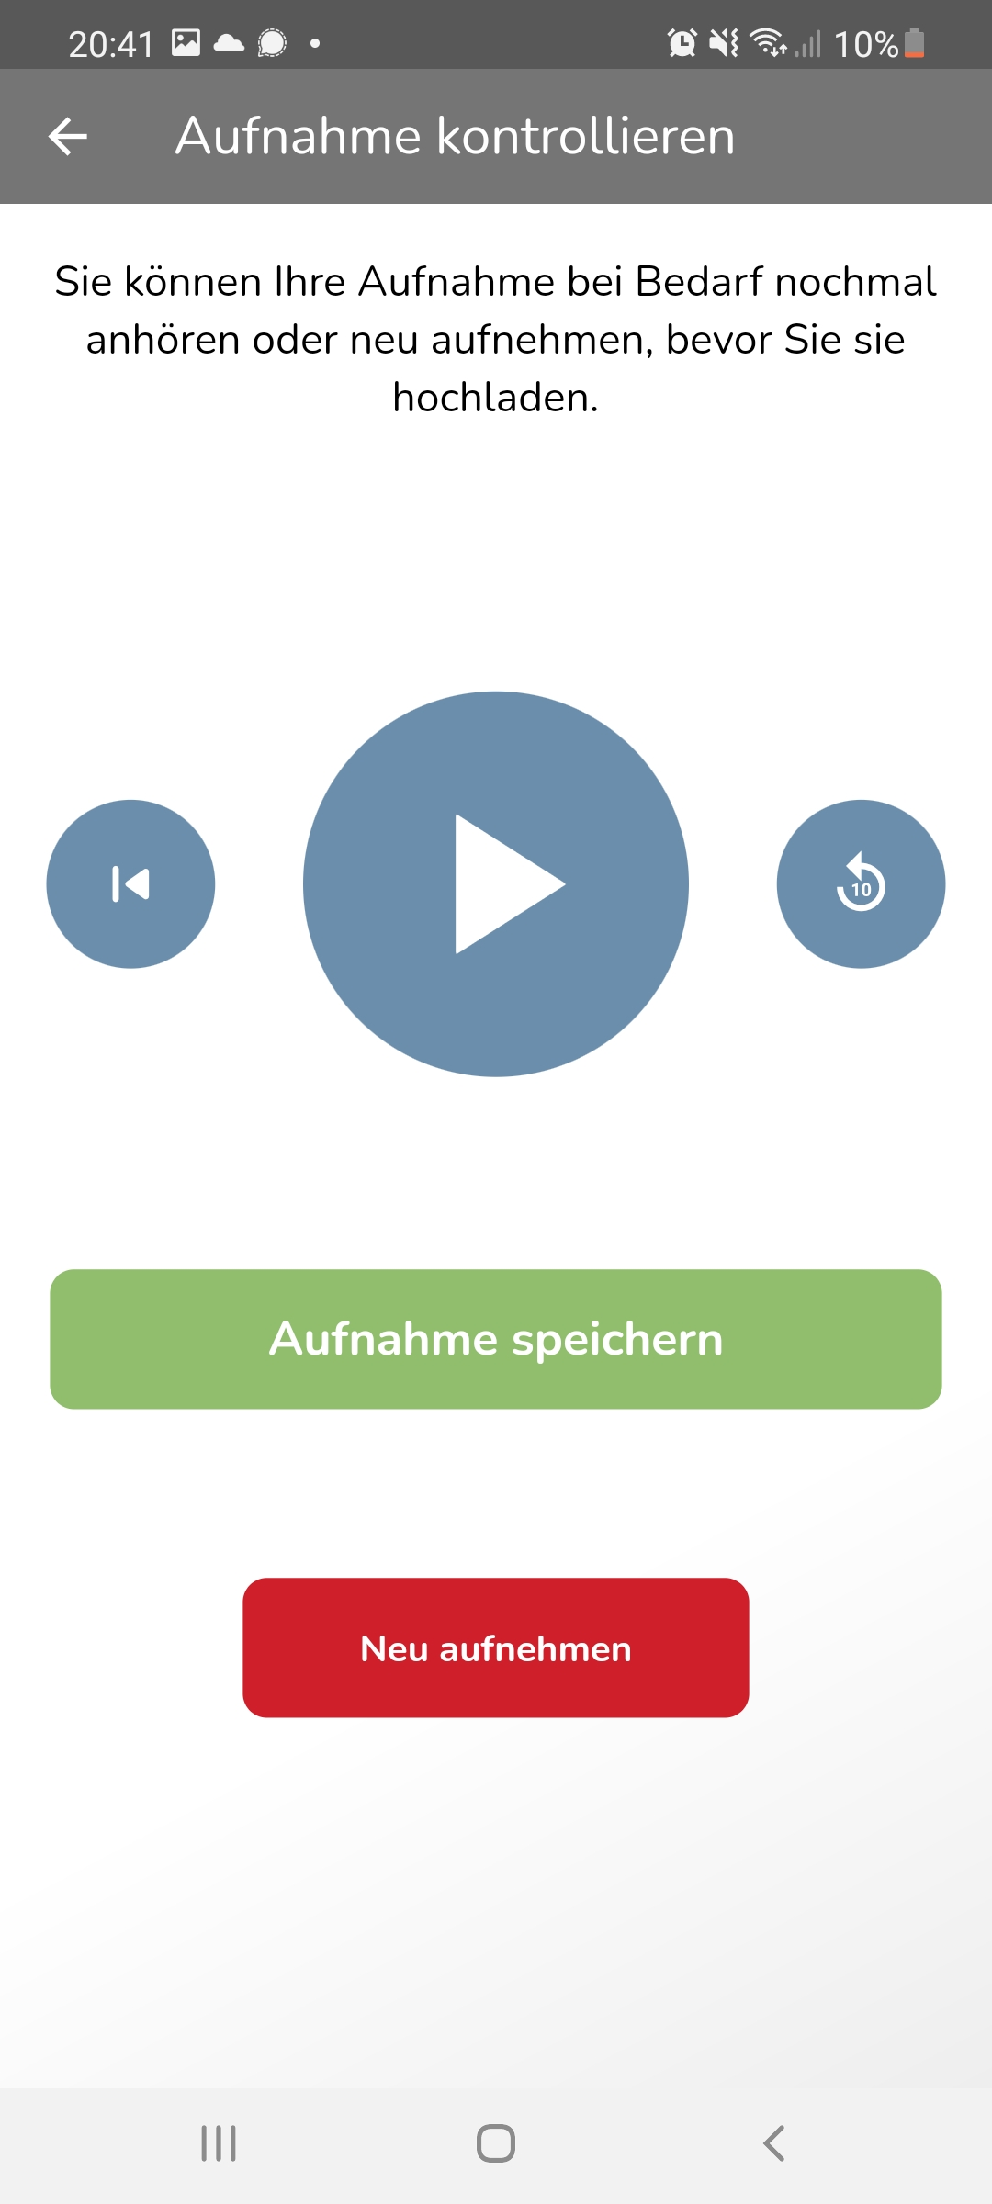
AudioFeedback geben

Slide 28
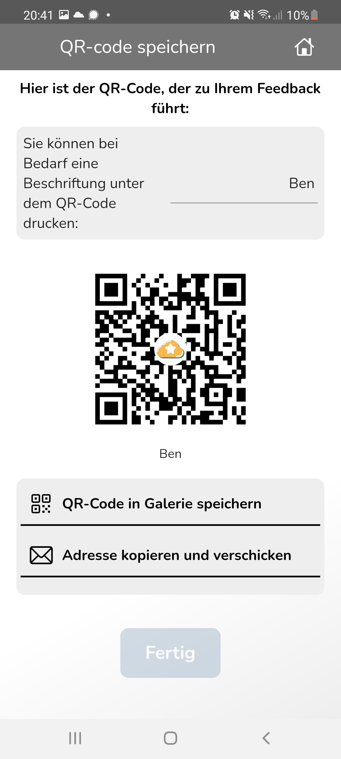
AudioFeedback geben

Slide 29
Geben Sie Audiofeedback!

Slide 30
Geben Sie Audiofeedback!
Gruppen- und Partnerarbeit manchmal aufnehmen lassen.
Schüler:innen lesen zu Hause Texte vor und nehmen es auf.
Die Schüler:innen sollen einen engl. Podcast finden, der sie interessiert.

Slide 31
Videoeinsatz

Slide 32
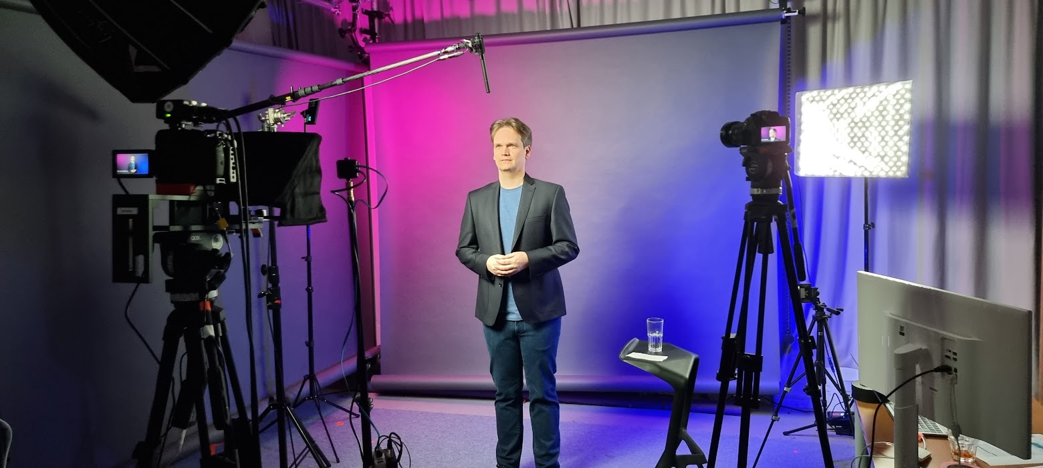
Man braucht
keine teure Technik!

Slide 33
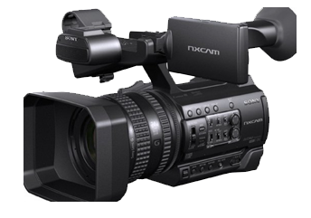
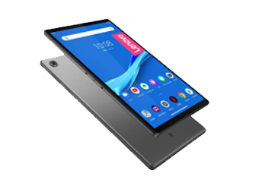
Man braucht
keine teure Technik!

Slide 34
Gleichzeitige Aufnahme im Klassenzimmer eher nicht möglichst
Man sollte nicht zu weit entfernt vom Mikrofon sein
Bei Außenaufnahmen auf Nebengeräusche und Wind achten
Kurze Probeaufnahme -> Anschauen und Ton checken
Wichtiger als das Bild
ist der Ton.
(Aber auch der Ton muss nicht perfekt sein)

Slide 35
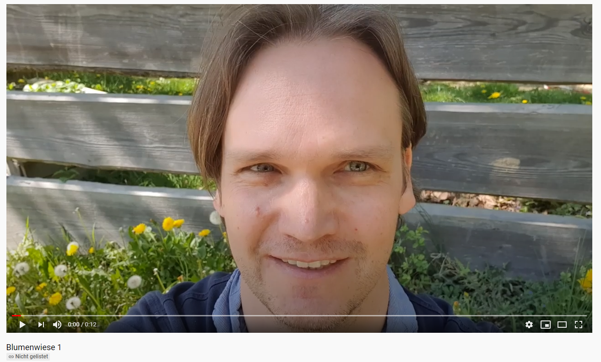
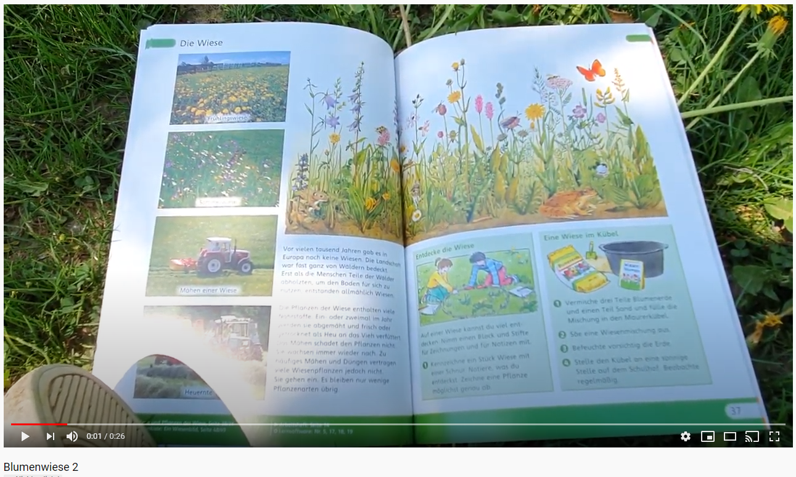
Quick and easy

Slide 36
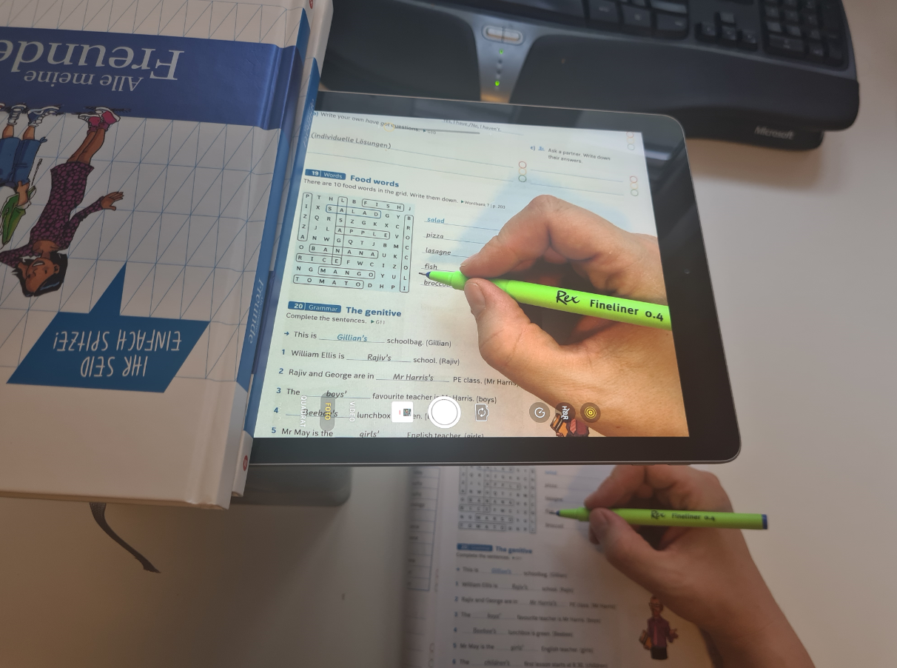
Quick and easy
Im Fokus steht der Sprach-
erwerb nicht die
Videoproduktion.

Slide 37
Der Legofilm
Nicht alle Schüler:innen zeigen
sich gerne vor der Kamera.

Slide 38
Literatur
Notes:
Kommun

Slide 39
Literatur
Doppelstunde 1:
Vorbereitung (Szenenauswahl, Skript…)
Doppelstunde 2:
Filmen
Notes:
Kommun

Slide 40
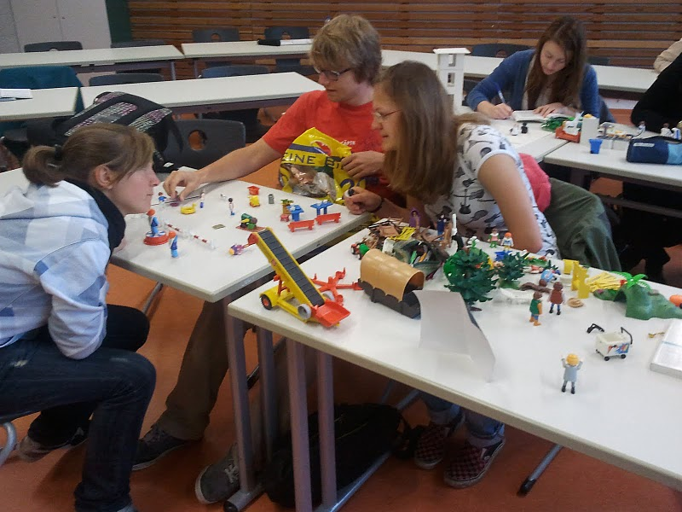
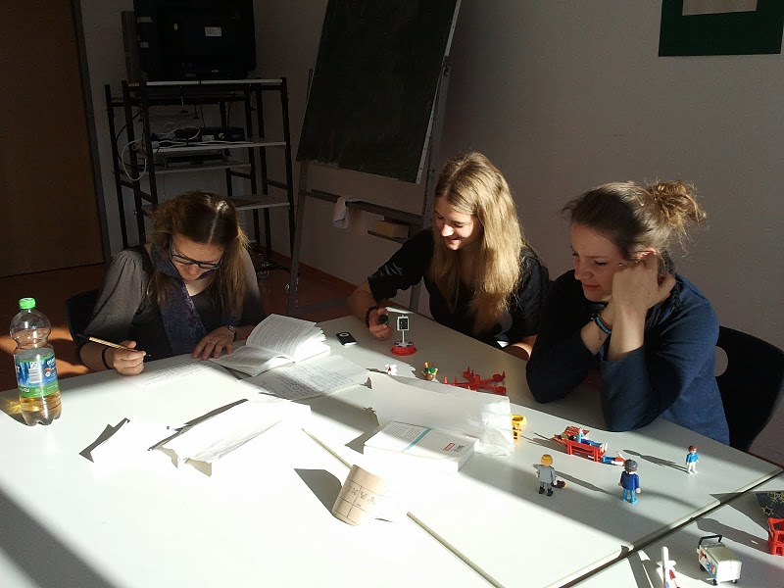
Notes:
Kommun

Slide 41
Klare Zeitvorgaben geben!
z.B. Das Video muss nach der nächsten
Doppelstunde fertig sein.
Notes:
Kommun

Slide 42
Der Videoaustausch

Slide 43
Virtueller Austausch
Speaking
Interkulturelle Kompetenz
Sprachbewußtheit
Medienkompetenz

Slide 44
Virtueller Austausch
Video 1
you and your school

Slide 45
Virtueller Austausch
Video 1
Introduce yourself (30 sec)
Show and tell (30-60sec)

Slide 46
Virtueller Austausch
Video 1

Slide 47
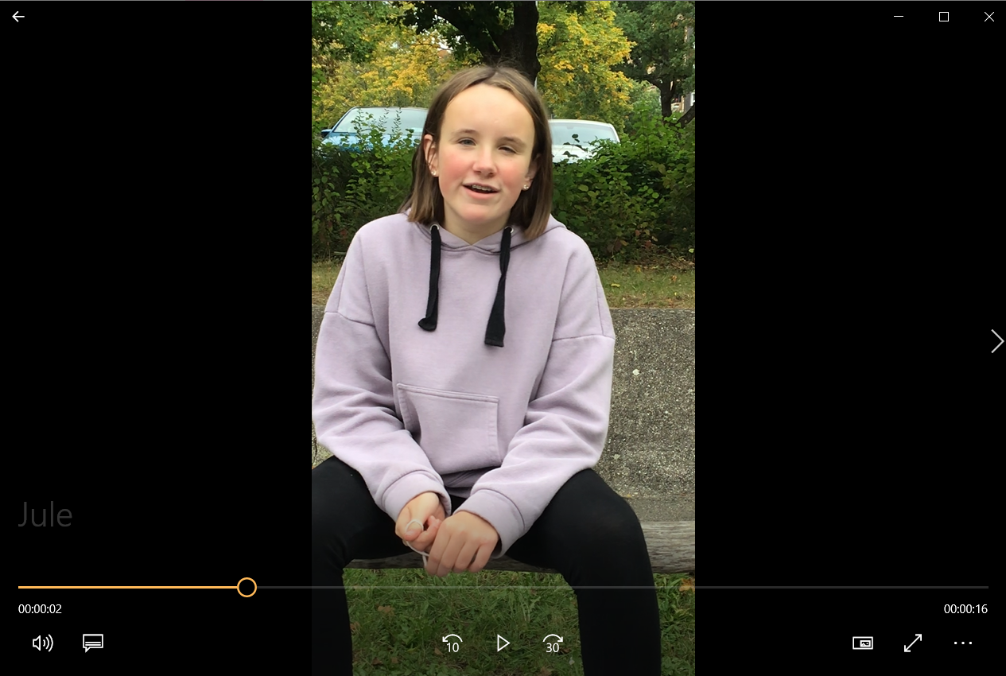
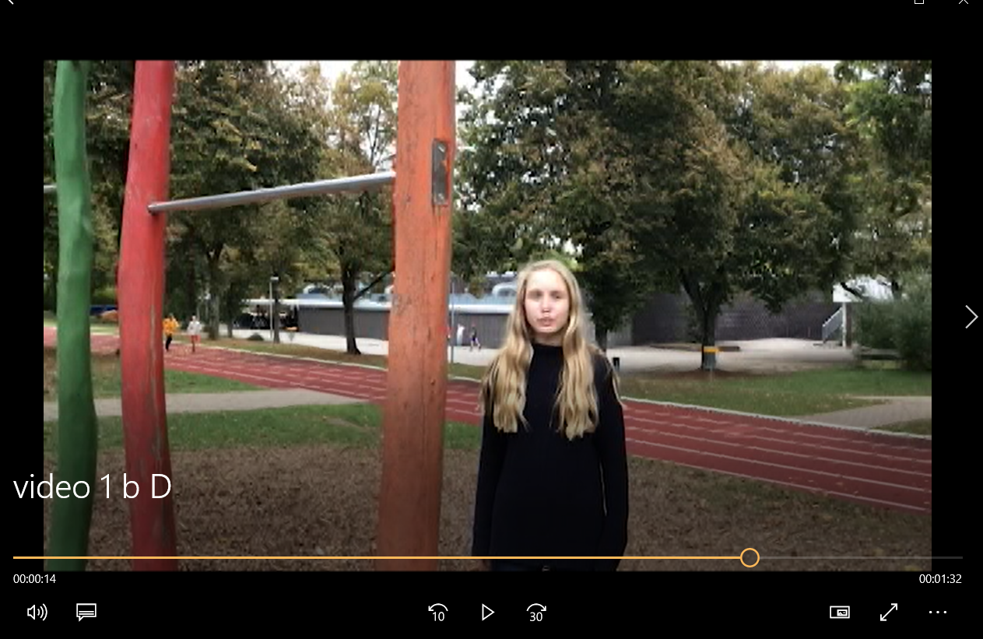
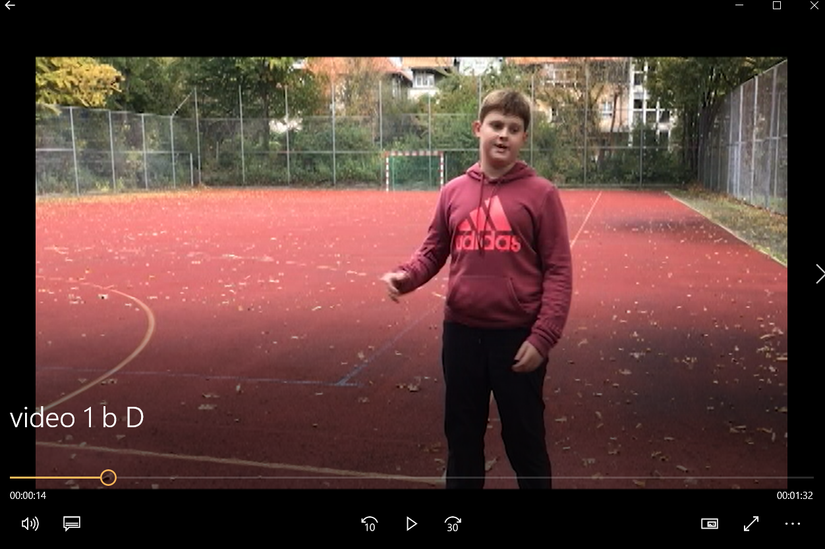
Virtueller Austausch
Video 1

Slide 48
Arten von videoproduktion
Option 1:
Ohne Schnitt
Option 2:
Mit Schnitt

Slide 49
Aha-Momente
Klare Vorgaben
was zu sehen ist
Ton, Ton, Ton
Wenn möglich,
Beispielvideos
zeigen
Klare Absprachen mit
der anderen Lehrkraft

Slide 50
Virtueller Austausch
Video 2
a place in your town

Slide 51
Virtueller Austausch
Video 2
Erst Video ohne Ton
Dann Tonspur aufnehmen

Slide 52
Virtueller Austausch
Video 3
Alltag

Slide 53
Virtueller Austausch
Video 4
Festivitäten

Slide 54
Schüler:innen erstellen
Erklärvideos

Slide 55
Gedichte, Kurzgeschichten
Szenen verfilmen.
Probieren Sie es aus
Orte vorstellen
Erklärvideos erstellen
lassen

Slide 56
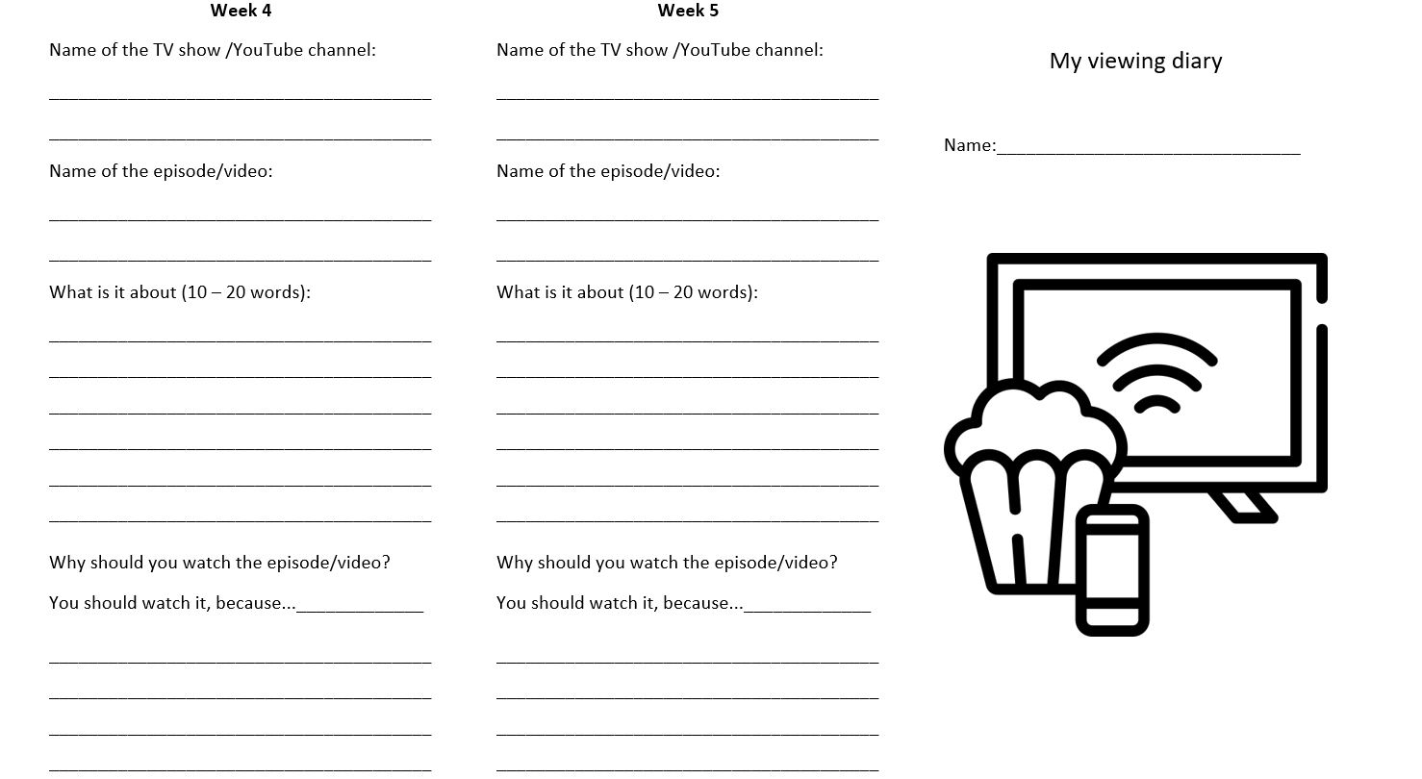
Das Viewing Diary

Slide 57
florian.nuxoll@gmx.net
http://medienwelten.schule
podcasts.schule

